Slide 1
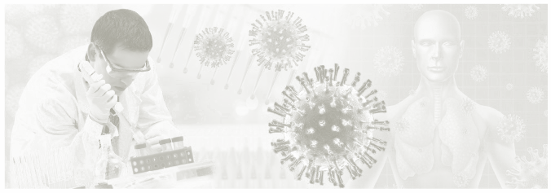
Técnicas Laboratoriais Aplicadas no Cuidado em Pessoas Vivendo com Retrovírus
Jorge Casseb/Professor Associado/FM/IMT/USP
Tatiane Assone/Posc-Doc/FM/IMT/USP
São Paulo – Outubro de 2021

Slide 2
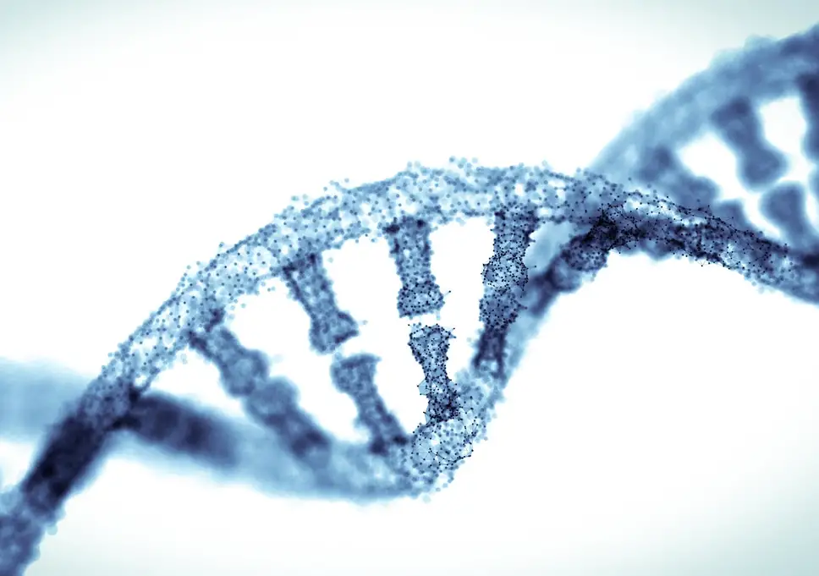
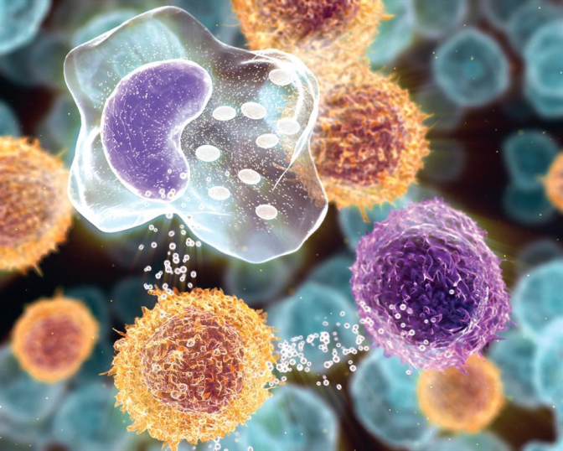
Principais Metodologias
Técnicas Imunológicas
Técnicas Moleculares
ELISA
IMUNOBLLOTING (WESTERN BLOTING)
IMUNOCROMATROGRAFIA (TESTE RÁPIDO)
CITOMETRIA DE FLUXO
CULTURA CELULAR
PCR CONVENCIONAL
NAT
PCR EM TEMPO REAL
SEQUENCIAMENTO

Slide 3
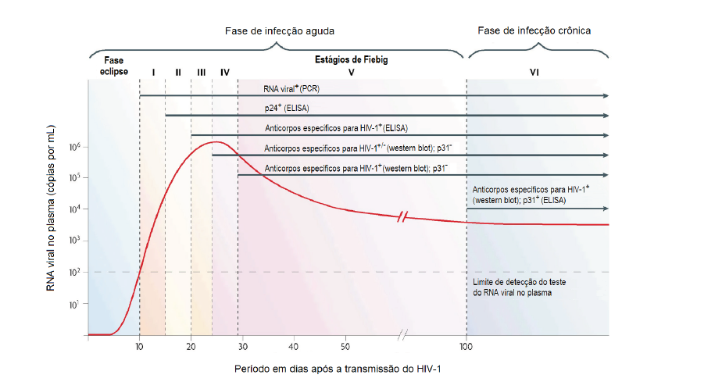
Fases da infecção pelo HIV - diagnóstico sorológico

Slide 4
DIAGNÓSTICO IMUNOLÓGICO
Ensaios imunenzimáticos
PRINCÍPIO: ligação Anticorpo/Antígeno com o uso de uma enzima para geração de um sinal
EXEMPLOS:
ELISA
Enzyme-Linked ImmunoSorbent Assay
IMUNOBLOTING
WESTERN BLOTING (proteínas)
(Southern - DNA / Northern - RNA)

Slide 5
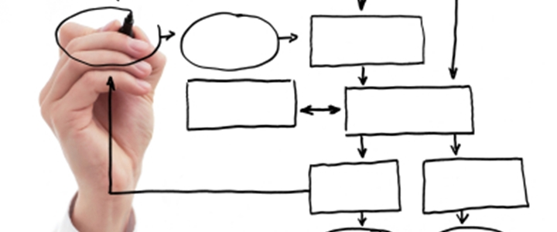
ELISA
Metodologias Utilizadas para Diagnóstico

Slide 6
DIAGNÓSTICO IMUNOLÓGICO
Cromógenos! Como funcionam?
H₂O
H₂O₂
+
O₂
COR!
+
+
Cromógeno
Cromógeno
Cromógeno
PEROXIDASE

Slide 7
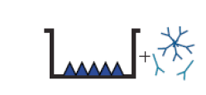
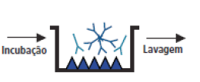
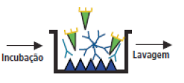
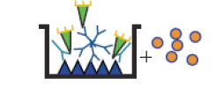
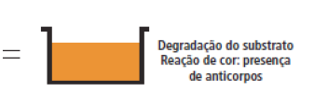
ELISA INDIRETO 3ª Geração
*A característica desse ensaio é utilizar antígenos recombinantes ou peptídeos sintéticos tanto na fase sólida quanto sob a forma de conjugado

Slide 8
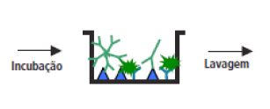
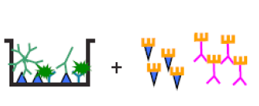
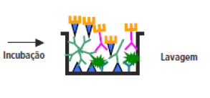
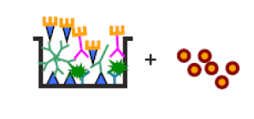
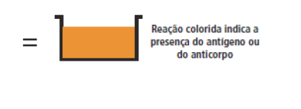
ELISA INDIRETO 4ª Geração
*Componente de detecção de anticorpo tem o formato de “sanduíche”.
Detecta todas as classes de imunoglobulinas contra proteínas recombinantes ou peptídeos sintéticos (Ac monoclonal)

Slide 9
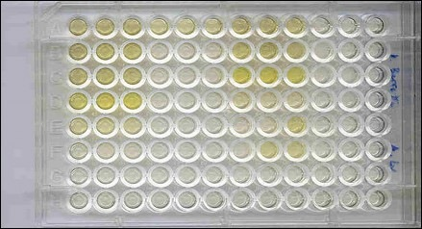
DIAGNÓSTICO IMUNOLÓGICO
ELISA – Como fica o resultado?

Slide 10
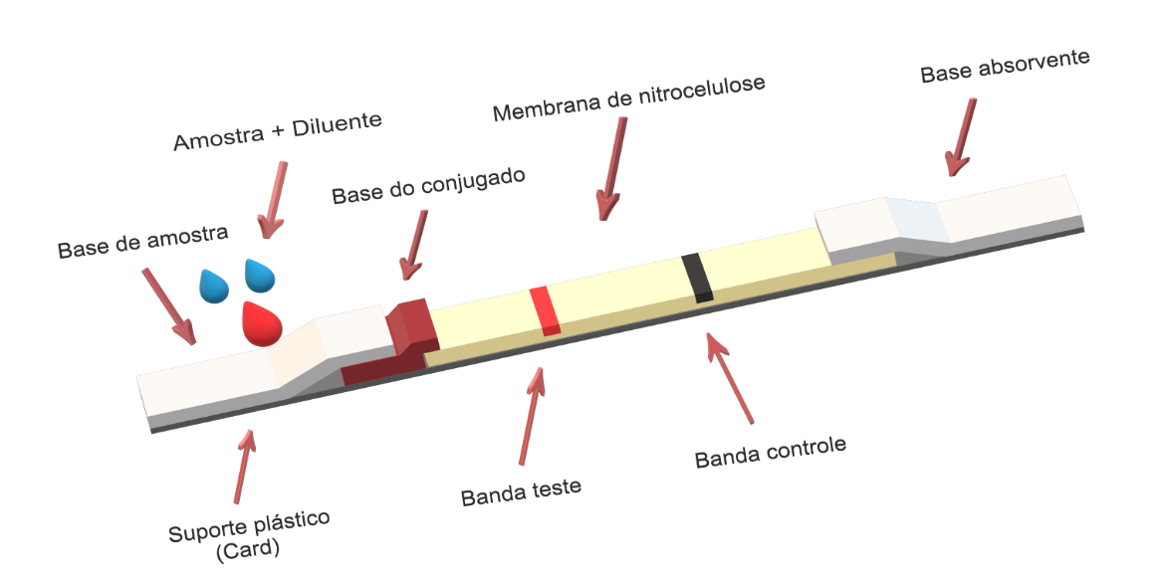
Bases dos Testes rápidos

Slide 11
Testes rápidos
One Step Covid-2019 Test;
Coronavírus Rapid Test;
Coronavírus IgG/IgM (Covid-19);
Medteste Coronavírus 2019-nCoV IgG/IgM;
Teste Rápido em Cassete (Covid-19) IgG/IgM;
Covid-19 IgG/IgM Eco Teste.
Outros dois utilizam um dispositivo semelhante a um cotonete (swab): Amostra das vias respiratórias dos pacientes, da nasofaringe e da orofaringe: Eco F Covid-19 Ag e Covid-19 Ag Eco Teste
Duração: Cerca de 20-40 minutos

Slide 12
WESTERN BLOTT
Metodologias Utilizadas para Diagnóstico

Slide 13
DIAGNÓSTICO IMUNOLÓGICO
Outro teste imunoenzimático – Western blot
PRINCÍPIO: ligação Anticorpo/Antígeno com o uso de uma enzima para geração de um sinal
ESQUEMA: mais utilizado para detecção de Ac
(INDIRETO)

Slide 14
DIAGNÓSTICO IMUNOLÓGICO
Suporte – membrana de nitrocelulose
Aonde começa esta história?
Em uma eletroforese!
Separação de proteínas de acordo com
sua carga elétrica (peso molecular)!

Slide 15
DIAGNÓSTICO IMUNOLÓGICO
Eletroforese
1- O antígeno é colocado
no gel de acrilamida
(p.ex. HIV)
Corrente elétrica!
Antígeno
2- Aplica-se o campo
Elétrico (proteínas migram)
Bandas!
Proteínas
separadas!
3- Formam-se bandas
(cada banda proteínas
do mesmo tamanho ou
peso molecular)

Slide 16
DIAGNÓSTICO IMUNOLÓGICO
Western bloting
1- Suporte: fitas de nitrocelulose com as proteínas do antígeno (p.ex. vírus HIV)
2- Amostra: captura de Ac anti-cada proteína do antígeno (p.ex. anti-HIV)
Bandas!
Proteínas
separadas!
3- Ac de detecção (conjugado): Ac anti-Ac humano (p.ex. anti-IgG) conjugado a enzima
canaleta
DETECÇÃO?

Slide 17
DIAGNÓSTICO IMUNOLÓGICO
Western blot - revelando!
Amostra: captura de Ac anti-cada proteína do antígeno
Ac de detecção (conjugado): Ac anti-Ac humano conjugado a enzima
CROMÓGENO (SUBSTRATO)
precipita ao ser consumido!
.
.
.
.
.
.
.
.
.
.
.
.
.
.
.
.
.
.
.
.
.
.
.
.
Y
Y
Y
.
.
.
.
.
.
.
.
.
.
.
.
.
.
.
.
.
.
.
.
.
Y
.
.
.
.
Y
Y
.
.
.
.
.
.
.
.
.
.
.
.
.
.
.
.
.
.
.
.

Slide 18
DIAGNÓSTICO IMUNOLÓGICO
RESULTADO!
BANDAS CORADAS = AC ESPECÍFICO NA AMOSTRA
+
-
+
-
+

Slide 19
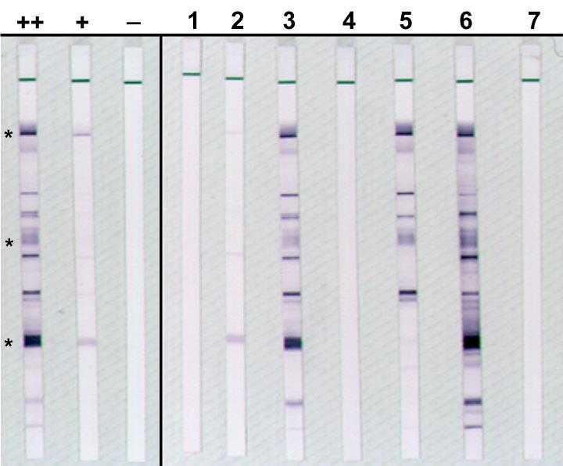
DIAGNÓSTICO IMUNOLÓGICO
Western blot – Exemplo (HIV)!
*
= bandas necessárias para resultado positivo

Slide 20
IMUNOCROMATROGRAFIA TESTE RÁPIDO
Metodologias Utilizadas para Diagnóstico

Slide 21
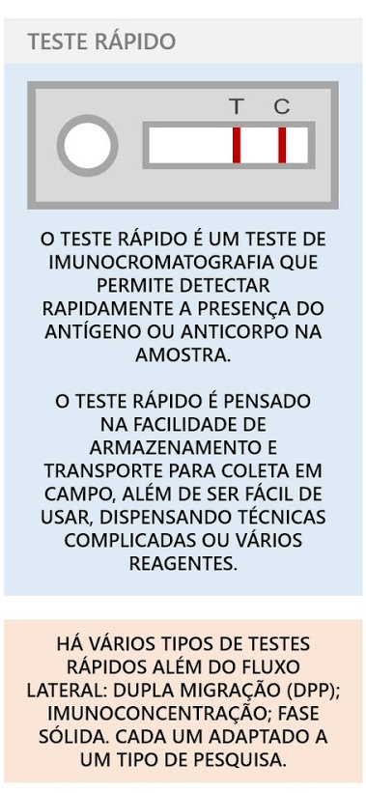
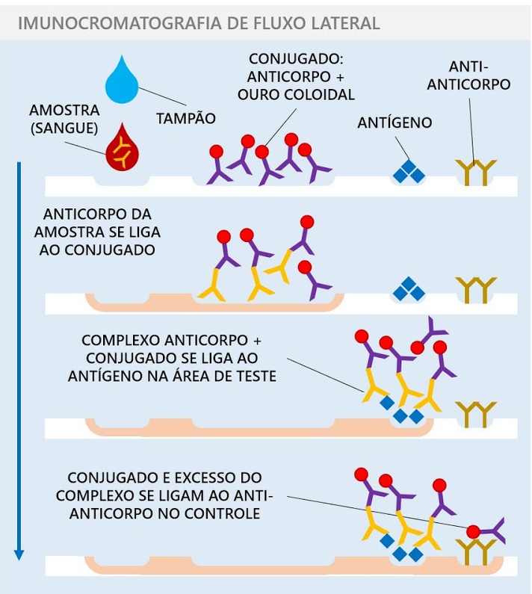
Metodologia

Slide 22
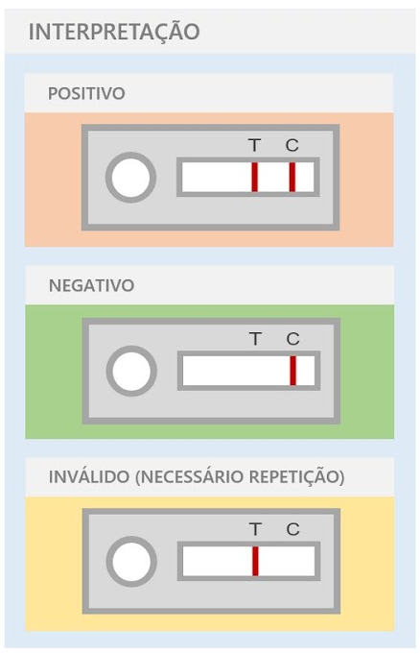
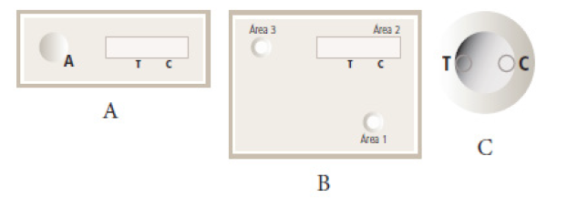
Revelação

Slide 23
CITOMETRIA DE FLUXO
Metodologias Aplicadas no Acompanhamento

Slide 24
Princípios Básicos
Técnica citológica avançada, utilizada para contar, analisar e classificar partículas microscópicas em suspensão.
CITO
METRIA
FLUXO
CÉLULA
MEDIDA
MOVIMENTO

Slide 25
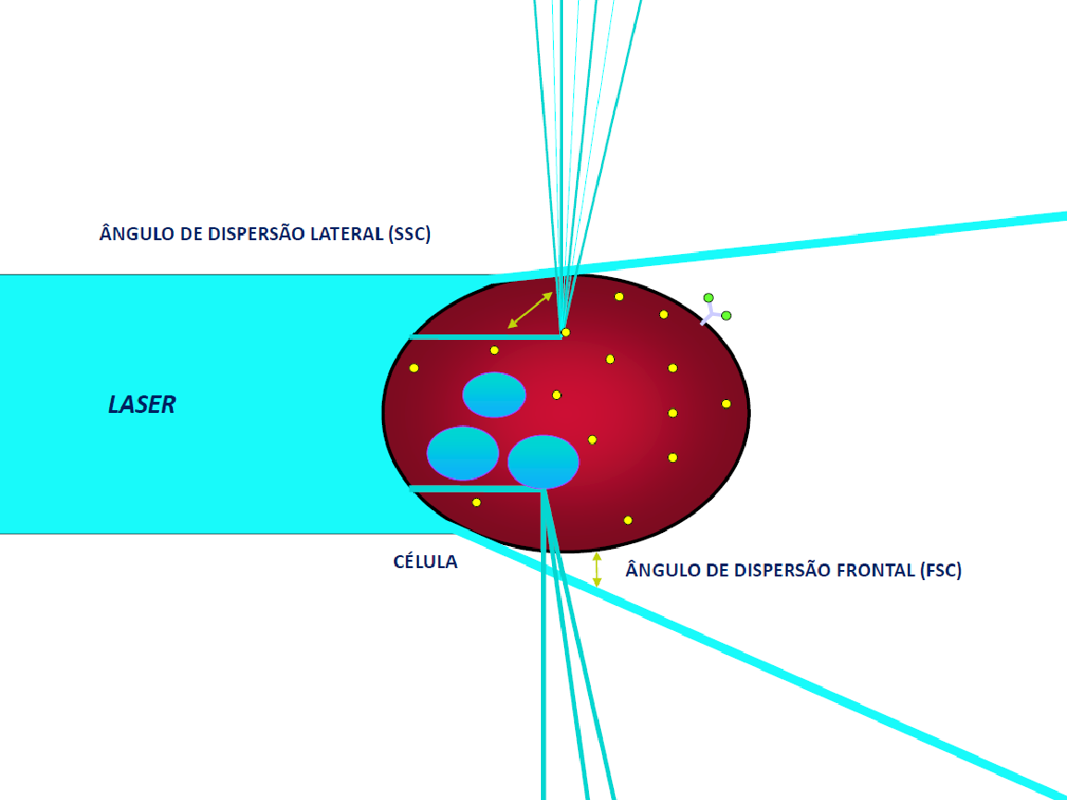

Slide 26
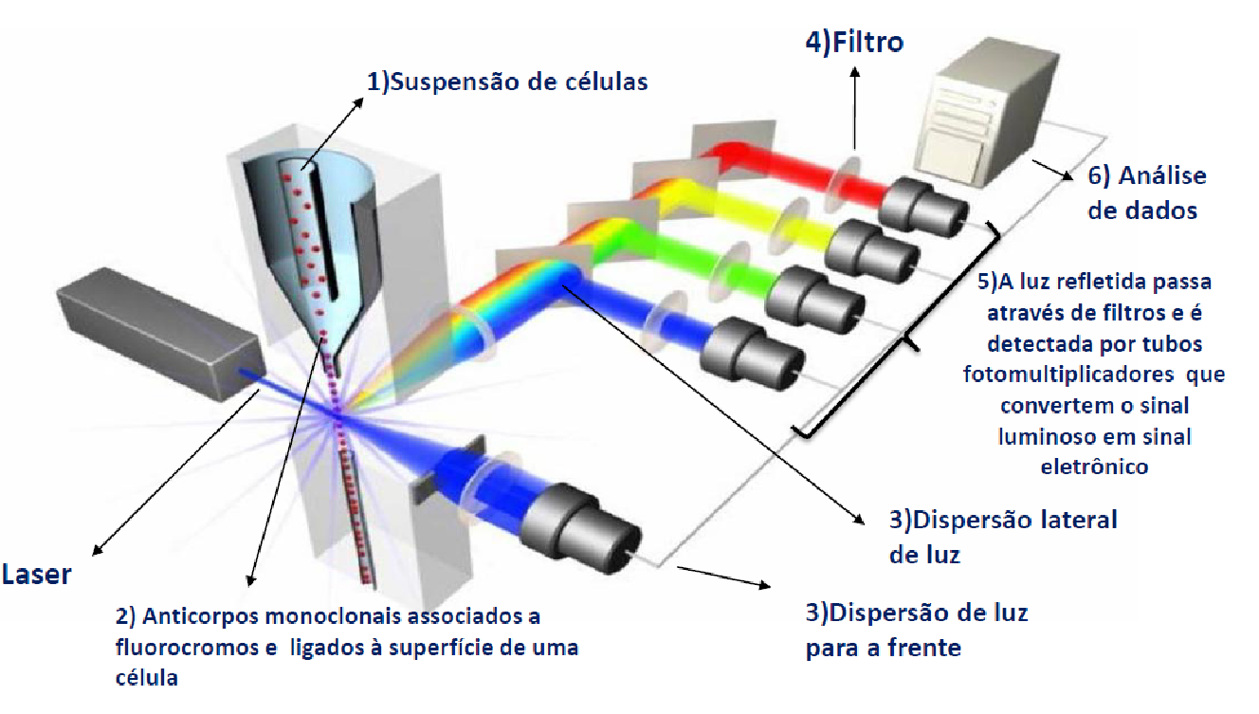
Método de Análise

Slide 27
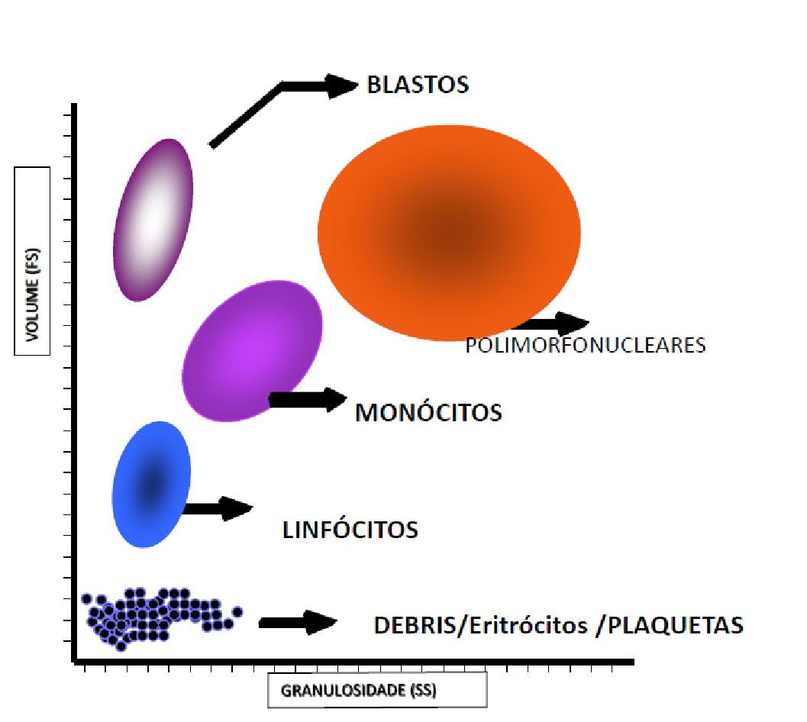
Gráfico de Dispersão

Slide 28
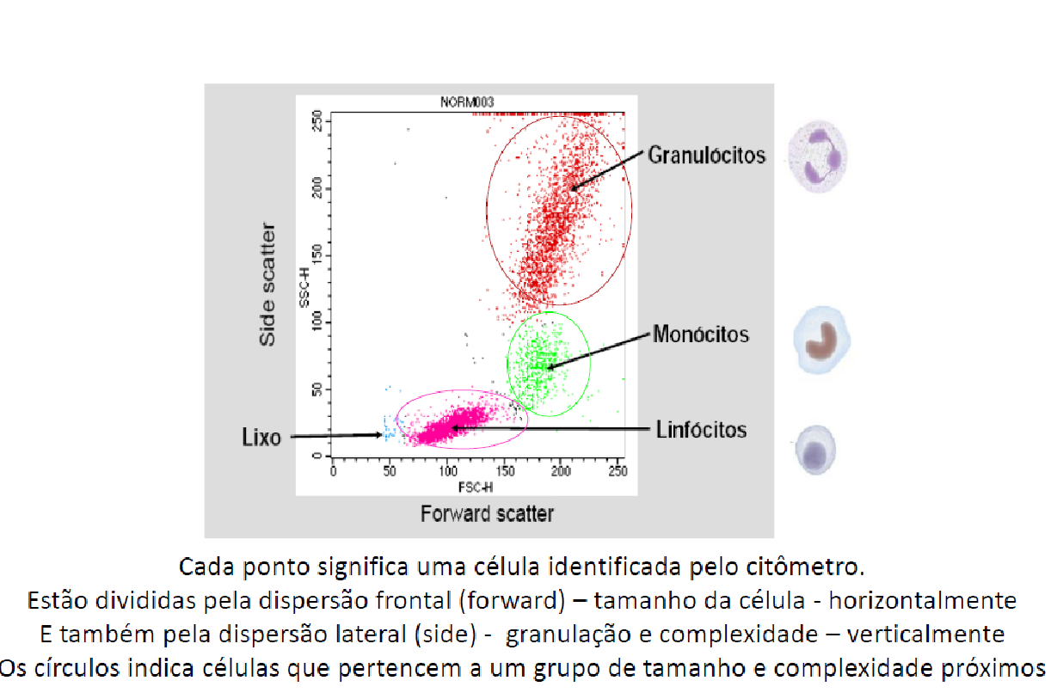
Interpretação dos Resultados

Slide 29
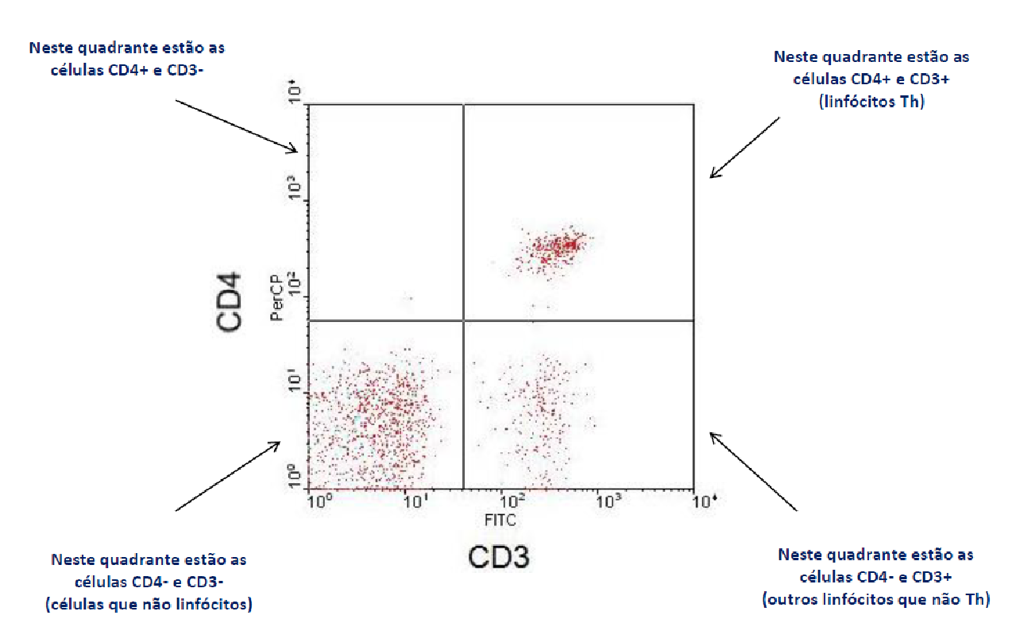
Gráfico de análise de Leucócitos (com fluorescência)

Slide 30
Marcadores

Slide 31
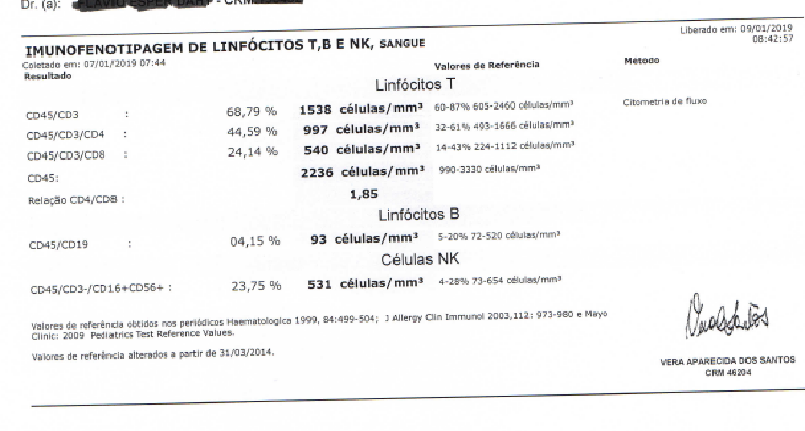
Caso Clínico:

Slide 32
PCR CONVENCIONAL
Metodologias Utilizadas para Diagnóstico

Slide 33
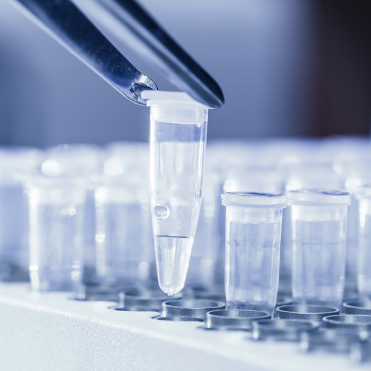
Introdução
Técnicas mais comuns utilizadas (laboratórios de pesquisas médicas e biológicas);
Método muito sensível de análise

Slide 34
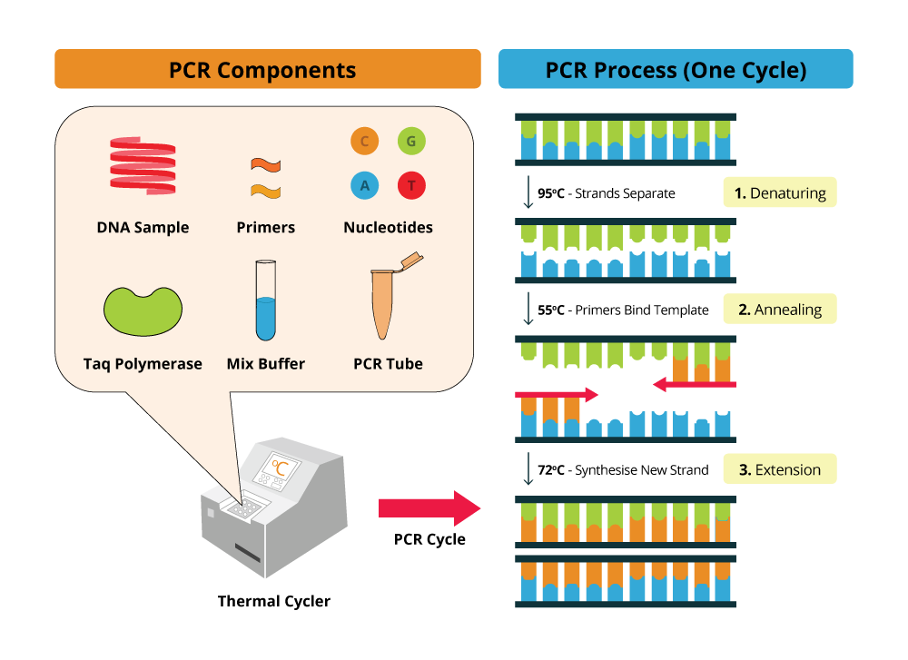
Principio

Slide 35
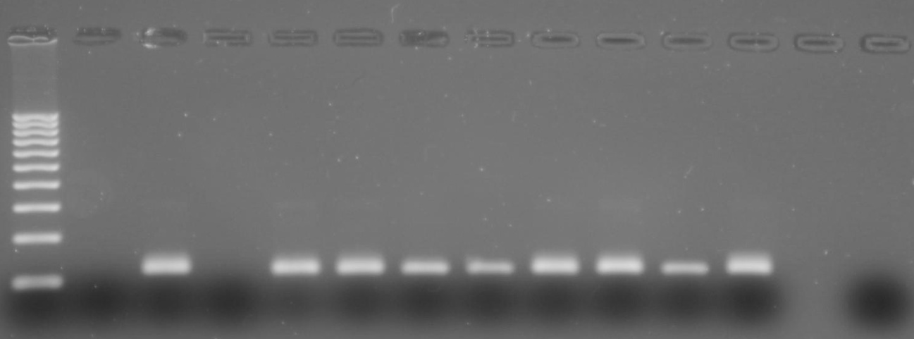
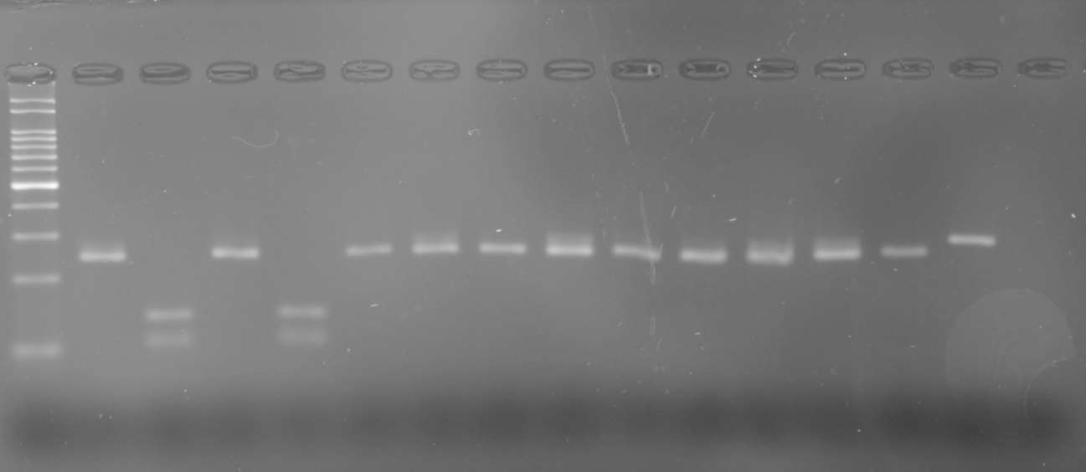
Exemplo : PCR para HTLV
L100 914A 915A 916A 917A 918A 919A 920A EX21A 848A 920A CP N
Diferenciação e confirmação de infecção pelo HTLV-1 ou HTLV-2 por RFLP
L50 915A 917A 918A 919A 920A 922A 923A 924A 875A 875A 877A 885A 910A CP CN

Slide 36
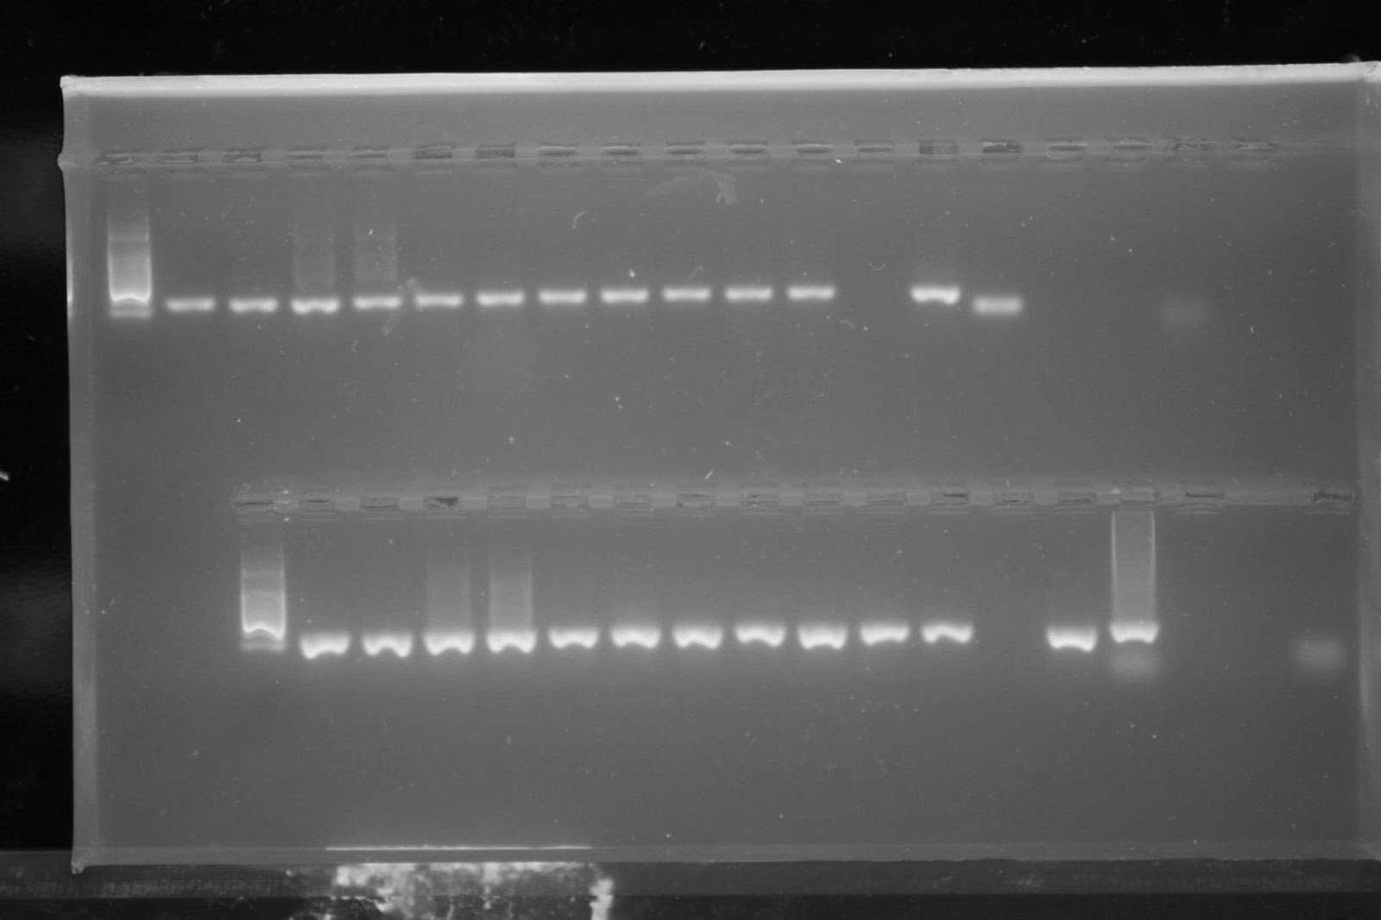
LL H28 H29 835A 835B 835C H30 H31 697G H32 885F 943B CP teste CN

Slide 37
Caso Clínico:

Slide 38
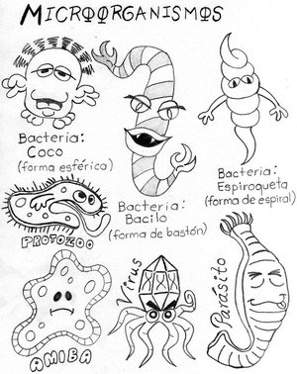
Aplicações
Bactérias
Fungos
Vírus
Parasitas

Slide 39
NAT – NUCLEIC ACID TECHNOLOGIES
Metodologias Utilizadas para Diagnóstico

Slide 40
NAT – Nucleic Acid Technologies
Teste qualitativo in vitro
Detecção direta de material genético agente infeccioso
Portaria nº158, 04 de fevereiro de 2016
HBV, HCV e HIV

Slide 41
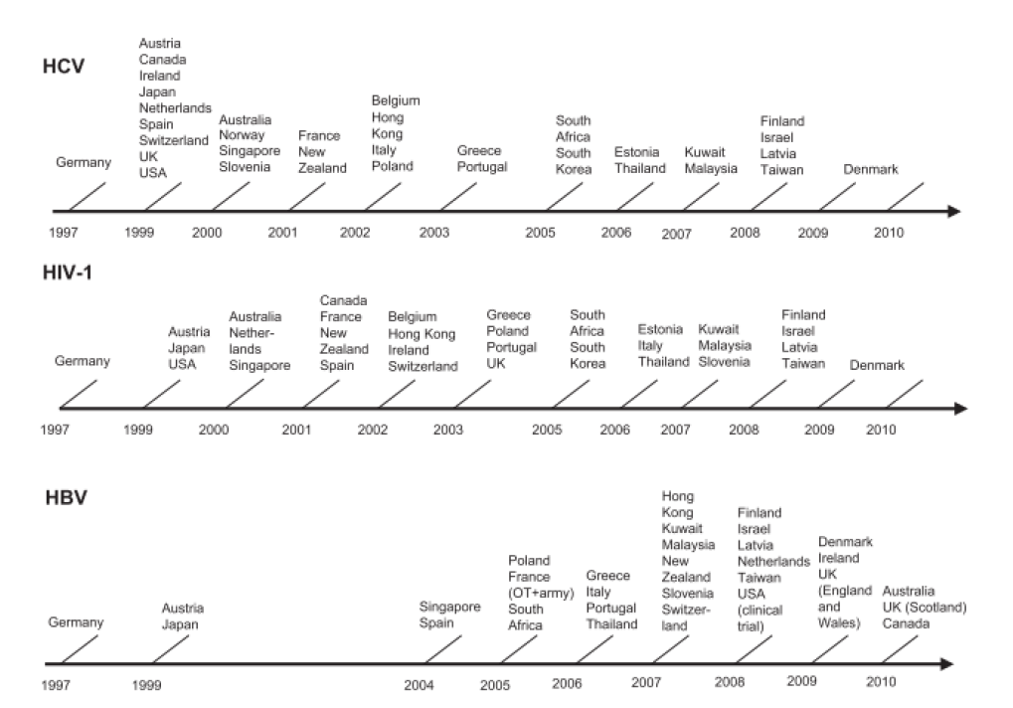
Implementação

Slide 42
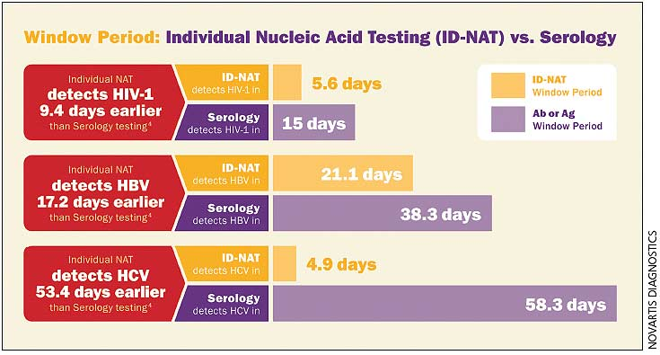
Janela Imunológica pelo NAT

Slide 43
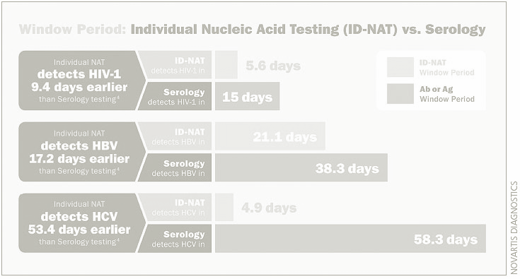
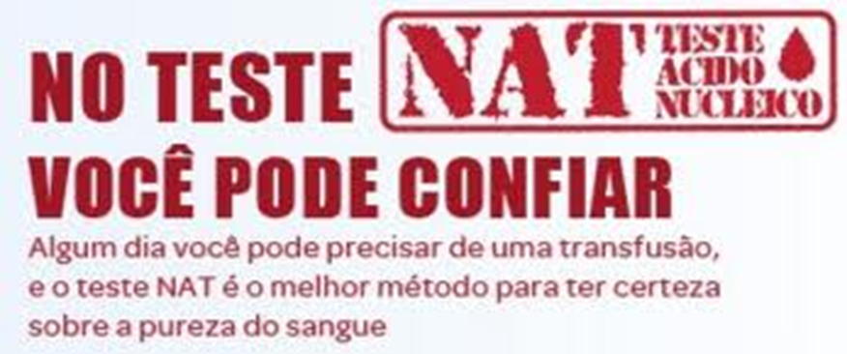
Janela Imunológica

Slide 44
PCR EM TEMPO REAL
Metodologias Utilizadas para Diagnóstico

Slide 45
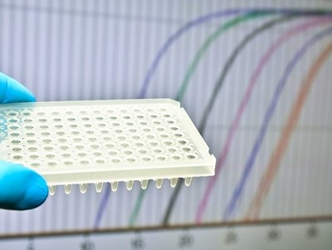
PCR em tempo real
Utiliza o mesmo princípio da PCR convencional
Sonda marcada com fluoróforos que se hibridiza com a sequência-alvo
Fluoróforos se intercalam entre as fitas de DNA
Gera um sinal fluorescente que é acumulado
Método quantitativo

Slide 46
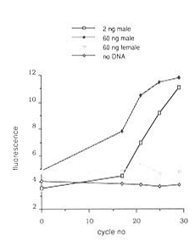
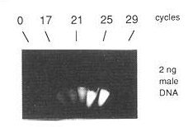
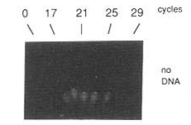

Slide 47
PCR em tempo real
5´
3´
Primer F
Sonda
Primer R
3´
5´

Slide 48
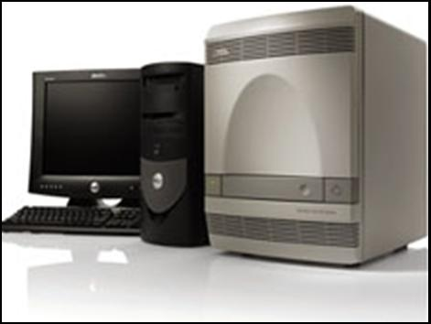
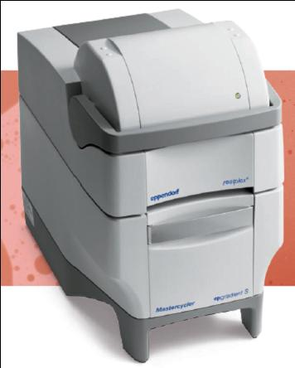
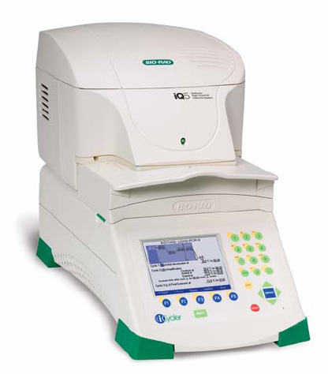
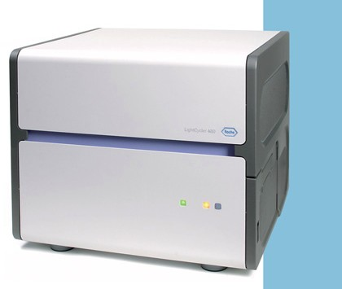
PCR em tempo real: equipamentos

Slide 49
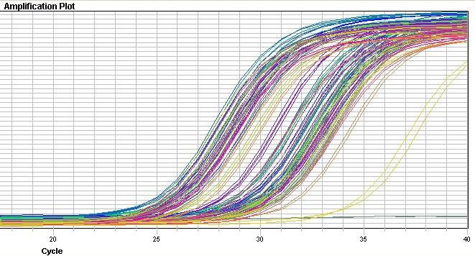
PCR em tempo real: Fase de amplificação
Intensidade de fluorescência x Ciclo
PLATÔ
LINEAR
GEOMÉTRICA OU EXPONENCIAL

Slide 50
PCR em tempo real: fase exponencial
Fase Exponencial
Fase Geométrica ou Exponencial: alta precisão na duplicação do número de moléculas da reação

Slide 51
PCR em tempo real: fase exponencial
Fase linear
Fase Linear (Alta variabilidade) : escassez de um ou mais reagentes, geralmente primers

Slide 52
PCR em tempo real: fase exponencial
Fase de Platô
Fase Platô (detecção PCR convencional): a eficiência de amplificação cai drasticamente para níveis insignificantes, com baixa ou nenhuma produção de novas cadeias de DNA

Slide 53
PCR em tempo real: fase exponencial
Leitura “end-point”
PLATÔ
LINEAR
GEOMÉTRICA OU EXPONENCIAL
Leitura em tempo real
Fase Geométrica ou Exponencial: alta precisão na duplicação do número de moléculas da reação. Reagentes em excesso.

Slide 54
PCR em tempo real: Quantitativa
10⁵
10⁴
10³
10²
10¹
10⁰

Slide 55
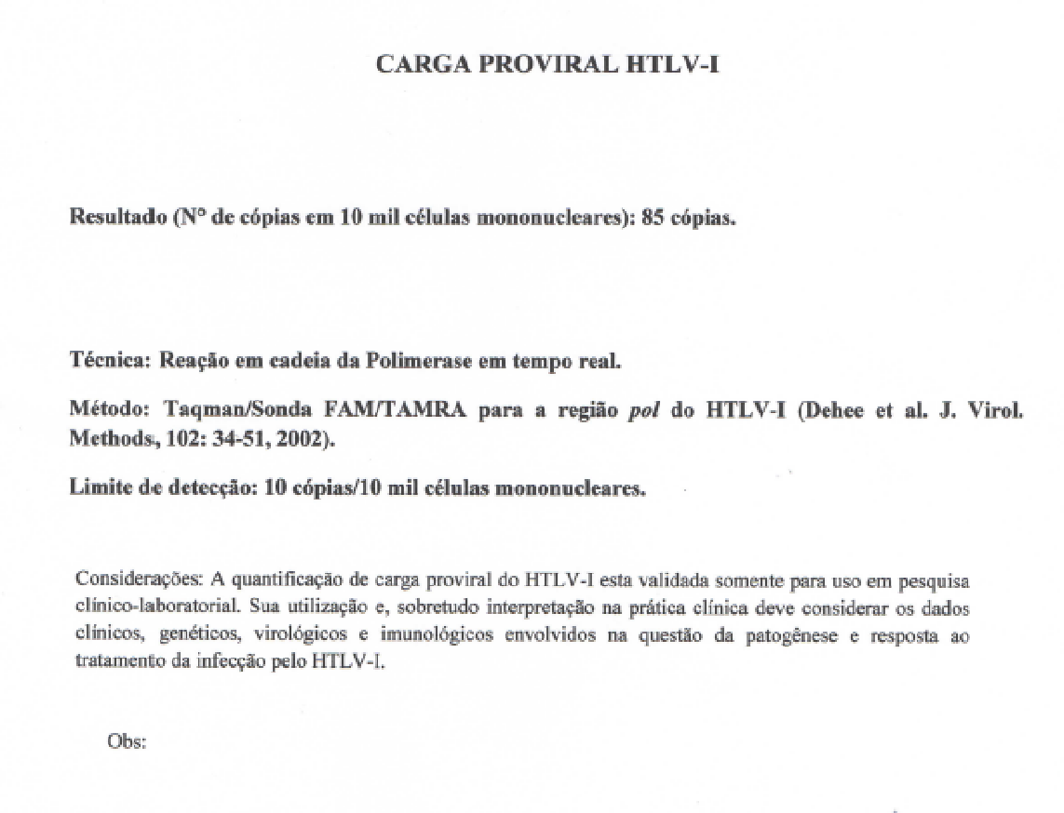
Caso Clínico:

Slide 56
SEQUENCIAMENTO
Metodologias Utilizadas para Diagnóstico

Slide 57
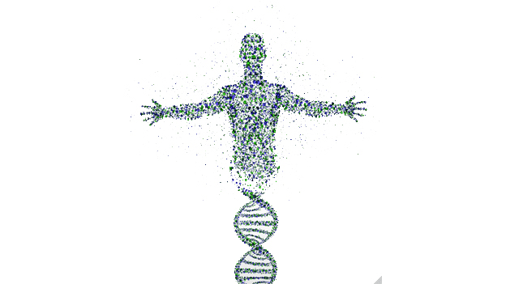
Metodologia
Processo realizado para se determinar a sequência exata de nucleotídeos em uma molécula de DNA
A sequência nucleotídica é a base para o conhecimento de um gene ou genoma.
Através dela é possível compreender a construção e estrutura das células e organismos.

Slide 58
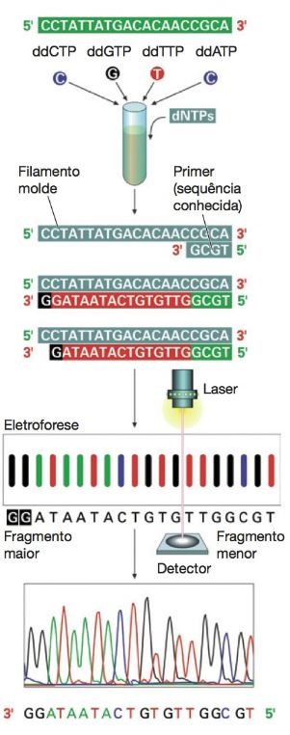
Sanger
O molde de DNA a ser sequenciado;
A sequência do iniciador (primer);
DNA-polimerase;
Os quatro bases (dATP, dCTP, dGTP, dTTP);
Bases marcado radiotivamente ou por um corante fluorescente
A enzima DNA-polimerase adiciona bases livres ao DNA unifilamentar, usando o pareamento de bases complementares.

Slide 59
Next-Generation Sequencing (NGS)
Realiza o sequenciamento de um genoma inteiro em questão de dias;
Vantagens: velocidade, capacidade de gerar dados em larga escala , precisão e custo inferior ;
Sequencia várias moléculas diferentes (ou vários fragmentos diferentes provenientes do mesmo genoma) em paralelo;
Diferem fundamentalmente das metodologias de Sanger, em que uma única sequência de DNA;
Metodologia integra : ferramentas de nanotecnologia, robótica e informática em aparelhos de alto desempenho.

Slide 60
Exemplo NGS

Slide 61
Genomic Wide WAS

Slide 62
Obrigado…
Contato
jcasseb@usp.br
Tatiassone@usp.br

